Slide 1
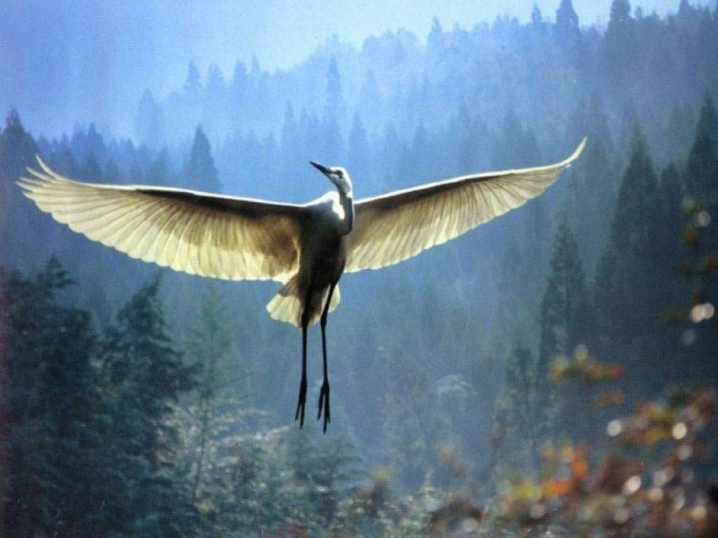

Slide 2
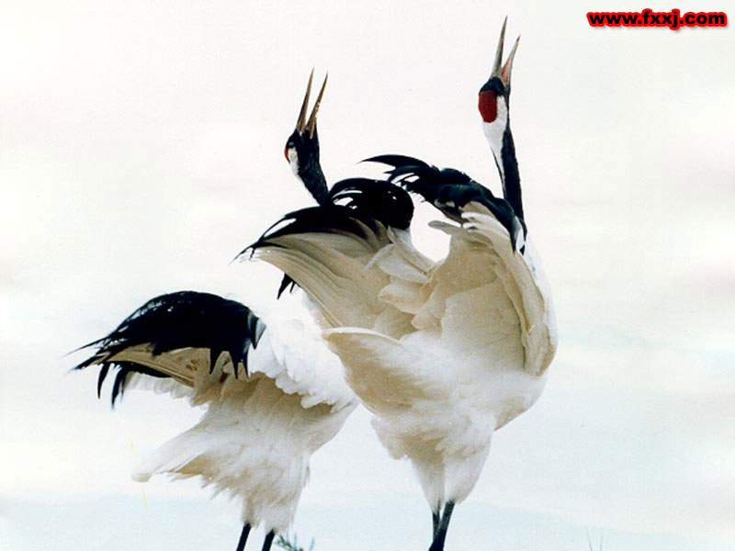

Slide 3
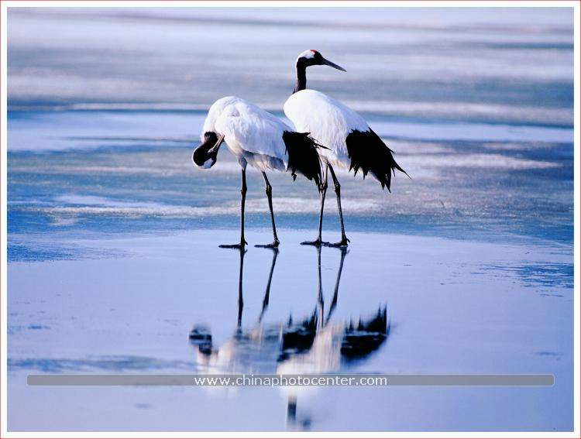

Slide 4
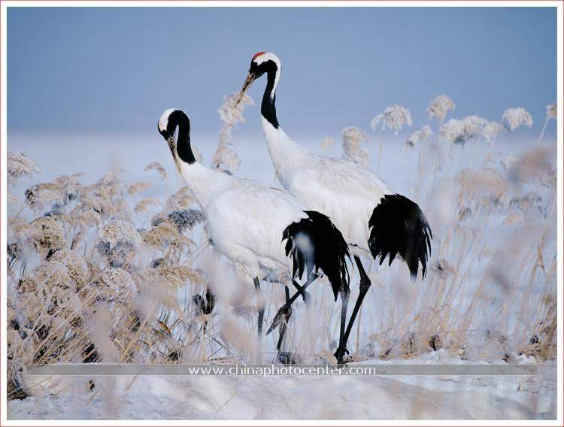

Slide 5
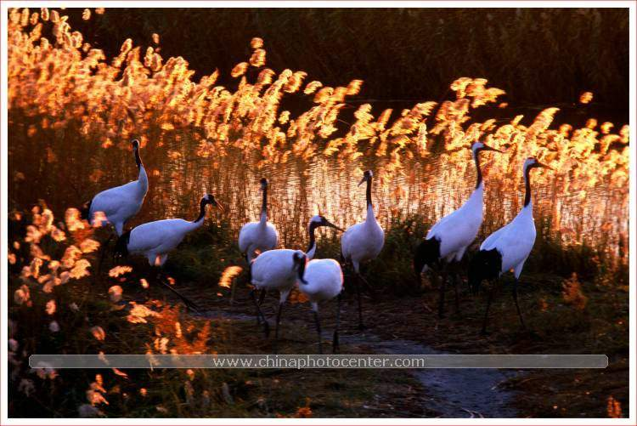

Slide 7
自读要求：
1、大声地读一读课文，注意不要多字，不要漏字。
2、读准字音，读通句子，注意停顿。
3、圈出生字，标上自然段序号。

Slide 8
yáo hè bó qiàn xiān
遥 鹤 脖 嵌 鲜
dòu xiáng yǎ bīn yōu
逗 翔 雅 滨 忧

Slide 9
遥远 嘴巴 不论 显得
脖子 神仙 旅伴 仙鹤
故乡 所以 度过 美丽
怪不得 红宝石 丹顶鹤
逗人喜爱 引吭高歌 深秋时节
那么高雅 深秋时节 黄海之滨
三五成群 无忧无虑 鲜红鲜红
展翅飞翔 鲜红鲜红 深秋时节

Slide 10
它的头顶就像嵌着一颗红宝石，鲜红鲜红的，怪不得人们都叫它丹顶鹤。

Slide 11
丹顶鹤有一身洁白的羽毛，而脖子和翅膀边儿是黑的。它的头顶就像嵌着一颗红宝石，鲜红鲜红的，怪不得人们都叫它丹顶鹤。

Slide 12
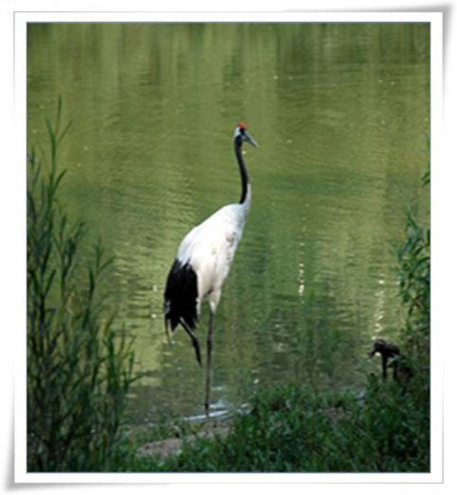
它的腿长，脖子长，嘴巴也长。

Slide 13
丹顶鹤很逗人喜爱。它的腿长，脖子长，嘴巴也长。丹顶鹤无论是在地上引吭高歌，还是在天上展翅飞翔，都显得那么高雅。传说丹顶鹤是神仙的旅伴，所以人们又叫它“仙鹤”。

Slide 14
丹顶鹤很逗人喜爱。它的腿长，脖子长，嘴巴也长。丹顶鹤无论是在地上引吭高歌，还是在天上展翅飞翔，都显得那么高雅。传说丹顶鹤是神仙的旅伴，所以人们又叫它“仙鹤”。

Slide 15
它们三五成群，无忧无虑地生活着，要在这儿度过整整一个冬天。

Slide 16
我国的黄海之滨是丹顶鹤的第二故乡。深秋时节，丹顶鹤带着自己的孩子来到这里，它们三五成群，无忧无虑地生活着，要在这儿度过整整一个冬天。

Slide 17
仙
xiān
口诀：很多仙人住山上

Slide 18
伴
bàn
两个人在一起为伴

Slide 19
论
lùn
无论、争论、讨论

